Slide 1

Operator overloading
Datum: 31 maart 2023

Slide 2
Voorgaande lessen doorlopen

Slide 3
Stap 2. Wat kan je na deze les
Weten wat Operator Overloading is
Weten wat Inheritance is

Slide 4
Wat kun je na deze les
Weten wat operator overloading is
Weten wat Inheritance is
Weten
Operator Overloading
Doen
Classes en Objects maken
Begrijpen
OOD & OOP
Inheritance
Samenhang tussen Objects

Slide 5

benodigde voorkennis
Klassen en objecten deel 1
Klassen en objecten deel 2

Slide 6
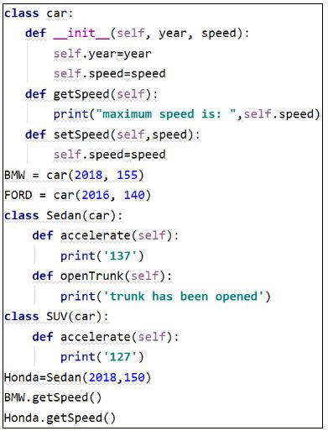

Slide 7
Stap 6. oefenen met nieuwe lesstof
Triangle, Square Circle

Slide 8
Feedback op de gemaakte oefening
Geef aan het einde van de opdracht terugkoppeling.

